Slide 1


Název prezentace
Název projektu | Rozvoj vzdělávání na Slezské univerzitě v Opavě
Registrační číslo projektu | CZ.02.2.69/0.0./0.0/16_015/0002400
Expertní systémy
Nepravidlové a hybridní expertní systémy
Jan Górecki

Slide 2
Nepravidlové reprezentace znalostí
rozhodovací stromy
sémantické sítě
rámce
objekty
Notes:
csvukrs

Slide 3
Rozhodovací stromy
Rozhodovací strom je ohodnocený spojitý acyklický graf.
Většinou je binární.
Obsahuje uzly a hrany.
Uzly se dělí na rozhodovací (symbol je čtverec), ve kterých dochází k rozhodnutí na základě příslušné podmínky, a situační (symbol je kolečko), ve které dochází ke klasifikaci (diagnóze, určení výstupu).
Ze čtvercových uzlů vycházejí hrany, které sumarizují jednotlivé alternativy rozhodování.
Notes:
csvukrs

Slide 4
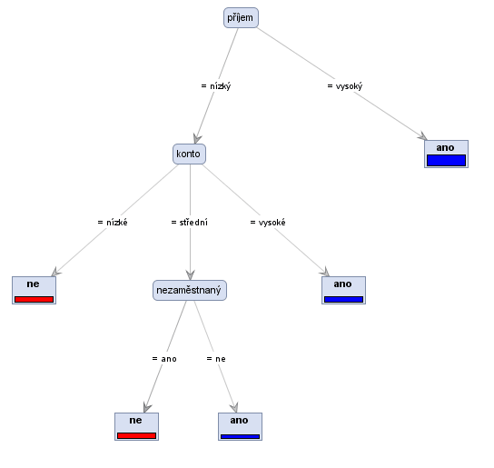
Rozhodovací stromy – příklad žádosti o úvěr
příjem | konto | pohlaví | nezaměstnaný | úvěr
vysoký | vysoké | žena | ne | ano
vysoký | vysoké | muž | ne | ano
nízký | nízké | muž | ne | ne
nízký | vysoké | žena | ano | ano
nízký | vysoké | muž | ano | ano
nízký | nízké | žena | ano | ne
vysoký | nízké | muž | ne | ano
vysoký | nízké | žena | ano | ano
nízký | střední | muž | ano | ne
vysoký | střední | žena | ne | ano
nízký | střední | žena | ano | ne
nízký | střední | muž | ne | ano
Notes:
csvukrs

Slide 5
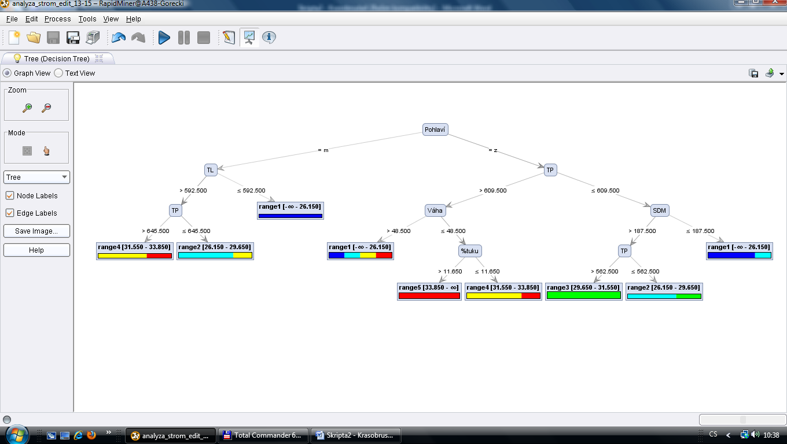
Rozhodovací stromy – příklad hodnocení výšky výskoku
Mladí krasobruslaři: Věková kategorie 13 až 15 let
Chlapci, kteří skáčou dobře na obě nohy (vysoké TP a TL), jsou nejlepší (červená elipsa). Lze tedy soudit, že pro vysoký výskok do výšky je třeba mít obě nohy „dobré“ (pokud je jedna horší, hned se skáče méně)
U dívek dělí ty lepší od těch horších délka trojskoku TP. Pokud navíc ve skupině těch lepších (TP > 609,5) mají děvčata menší váhu než 48,5 kg, pak skáčou nejvýše (oranžová) - ještě jemněji pak lze tyto nejlepší děvčata rozdělit podle %tuku, kde ty s menším množstvím tuku jsou opravdu ty „nejlepší z nejlepších“.
Notes:
csvukrs

Slide 6
Rozhodovací stromy – výhody a nevýhody
Výhody:
srozumitelnost
přehlednost
dobrá interpretovatelnost
lze převést na sadu pravidel – 1 větev = 1 pravidlo
Nevýhody:
těžkopádnost – v případě mnoha uzlů a hran
Notes:
csvukrs

Slide 7
Sémantická síť
Sémantická síť (semantic net) je ohodnocený orientovaný graf. Uzly reprezentují objekty a hrany představují vztahy mezi objekty. Místo pojmu sémantická síť se také používá pojem asociativní síť.
Sémantická síť poskytuje vyšší úroveň porozumění akcím, příčinám a událostem, které se vyskytují v odpovídající doméně. To umožňuje úplnější usuzování znalostního systému o problémech z této domény.
Notes:
csvukrs

Slide 8
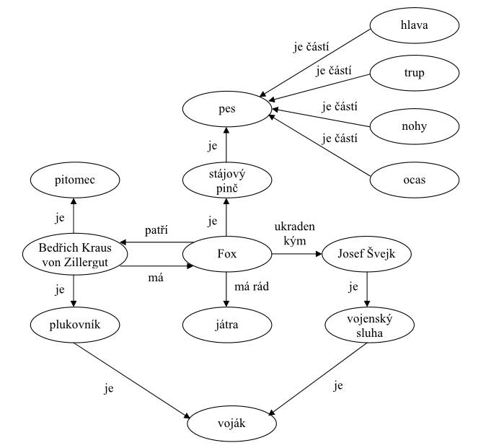
Sémantická síť – příklad (1)
Notes:
csvukrs

Slide 9
Sémantická síť – příklad (2)
Notes:
csvukrs

Slide 10
Sémantická síť – příklad (3)
Notes:
csvukrs

Slide 11
Vztahy v sémantické síti
Sémantická síť umožňuje reprezentaci fyzikálních, kauzálních a taxonomických vztahů a podporuje dědičnost a tranzitivitu.
Příklady vztahů v sémantické síti: is-a, has-a, part-of, number-of, connected-to, causes, …
Je nutné si dát pozor na interpretaci vztahu is-a, který může mít např. tyto významy: je instancí, je prvkem, je podmnožinou, je podtřídou, je ekvivalentní s.
Notes:
csvukrs

Slide 12
Výhody a nevýhody sémantických sítí
Výhody:
  explicitní a jasné vyjádření,
  redukce doby hledání (pro dotazy typu dědičnosti nebo rozpoznávání).
Nevýhody:
  neexistence interpretačních standardů,
  nebezpečí chybné inference,
  reprezentují pouze binární vztahy – např. vztah Jede(Pendolino, Karviná, Praha, Dnes) nemůže být reprezentován přímo
Notes:
csvukrs

Slide 13
Rámce
Rámce (frames) jsou struktury pro reprezentaci stereotypních situací a odpovídajících stereotypních činností (scénářů). Tento prostředek reprezentace vychází z poznatku, že lidé používají pro analyzování a řešení nových situací rámcové struktury znalostí získaných na základě předchozích zkušeností.
Rámce se pokoušejí reprezentovat obecné znalosti o třídách objektů, znalosti pravdivé pro většinu případů. Mohou existovat objekty, které porušují některé vlastnosti popsané v obecném rámci.
Rámce jsou preferovaným schématem reprezentace v modelovém a případovém usuzování (model-based reasoning, case-based reasoning).
Notes:
csvukrs

Slide 14
Struktura rámce
Rámec je tvořen jménem a množinou atributů.
Atribut (rubrika, slot) může dále obsahovat položky (links, facets), jako např. aktuální hodnotu (current), implicitní hodnotu (default), rozsah možných hodnot (range).
Dalšími položkami slotu mohou být speciální procedury, jako např. if-needed, if-changed, if-added, if-deleted. Tyto procedury jsou automaticky aktivovány, jestliže nastanou příslušné situace.
Typy událostmi řízených procedur v systému FLEX:
  launches (aktivují se při vytváření instance rámce)
  watchdogs (aktivují se při přístupu k aktuální hodnotě slotu)
  constraints (aktivují se před změnou hodnoty slotu)
  demons (aktivují se po změně hodnoty slotu)
Notes:
csvukrs

Slide 15
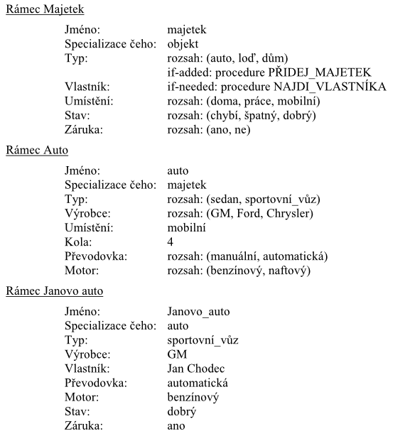
Rámec – příklad (1)
Notes:
csvukrs

Slide 16
Rámec – příklad (2)
Notes:
csvukrs

Slide 17
Rámec – příklad (3)
Notes:
csvukrs

Slide 18
Rámec – příklad (4)
Notes:
csvukrs

Slide 19
Vztahy mezi rámci
Mezi rámci mohou existovat vztahy dědičnosti, které umožňují distribuovat informace bez nutnosti jejich zdvojování. Rámec může být specializací jiného obecnějšího rámce (vztah typu specialization-of) a současně může být zobecněním jiných rámců (vztah typu generalization-of).
Příklady vztahů mezi rámci v systému FLEX:
  Rodič - potomek (is-a, is-an, is-a-kind-of):
    Tento vztah může být typu 1:1, 1:n, n:1. Dědění některého atributu může být pro určitý rámec potlačeno.
  Rámec - instance rámce (is-an-instance-of).
    Tento vztah je typu 1:1. Přitom je navíc možné dědění nějakého specifického atributu od nějakého specifického rámce.
  Vlastnictví rámce
    Atributem rámce může být jiný rámec.
Notes:
csvukrs

Slide 20
Výhody a nevýhody rámcových systémů
Výhody:
  snazší usuzování řízené očekáváním (na základě využití démonů),
  organizace znalostí (větší strukturovanost a organizace než v sémantických sítích),
  samořízení (schopnost rámců určit svou vlastní aplikovatelnost v dané situaci),
  uchovávání dynamických hodnot (ve slotech rámců); výhodné při simulaci, plánování, diagnostice, … .
Nevýhody:
  potíže s odlišností objektů od prototypu,
  obtížné přizpůsobení novým situacím,
Notes:
csvukrs

Slide 21
Konceptuální grafy
zobecnění rámců a sémantických sítí
Notes:
csvukrs

Slide 22
Konceptuální grafy – příklad (1)
Notes:
csvukrs

Slide 23
Konceptuální grafy – příklad (2)
Notes:
csvukrs

Slide 24
Konceptuální grafy – příklad (3)
Notes:
csvukrs

Slide 25
Objekty
Objekty podobně jako rámce sdružují deklarativní znalosti a procedurální znalosti.
Objekt je programová struktura, obsahující jak data, tak metody (procedury), které s těmito daty pracují. Data objektu jsou přístupná pouze prostřednictvím metod objektu. Tato vlastnost se označuje jako zapouzdření (encapsulation) . Objekt je instance třídy.
Třída je skupina objektů, které mají stejné vlastnosti (datové složky) a stejné chování (metody).
Příklady objektových jazyků:
  jazyky čistě objektové (Smalltalk, Actor, CLOS, … )
  jazyky podporující OOP, ale umožňující programovat i neobjektově (Java, Object Pascal, C++, Python… )
Notes:
csvukrs

Slide 26
Vztahy mezi třídami
Dědičnost:
  Od jedné třídy (bázové, rodičovské) můžeme odvodit třídu jinou (odvozenou, dceřinnou).
  Dceřinná třída dědí všechny složky své rodičovské třídy a k nim může přidat svoje vlastní. Zděděné metody je možno předefinovat.
  Objekt třídy předek může být v programu zastoupen objektem třídy potomek (může se jednat i o nepřímého potomka).
Vlastnictví (skládání):
  Složkou třídy může být jiná třída.
Notes:
csvukrs

Slide 27
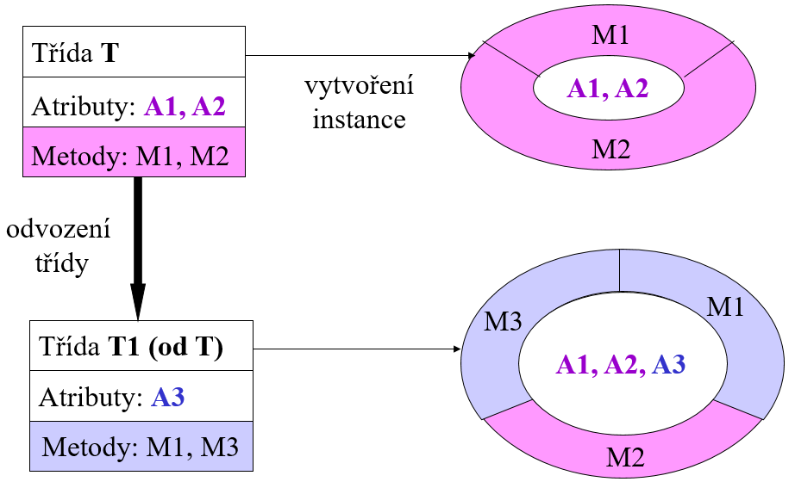
Třídy, objekty a dědičnost
Notes:
csvukrs

Slide 28
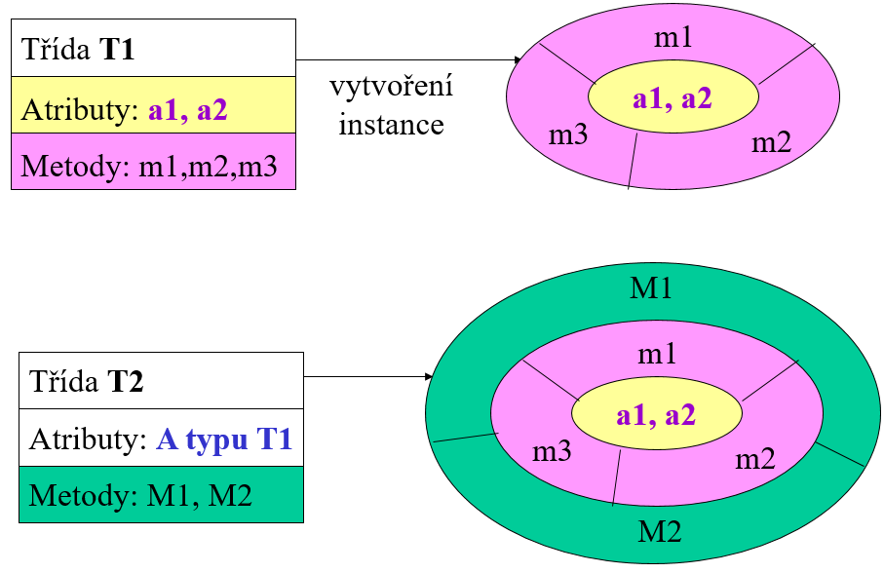
Skládání tříd a objektů
Notes:
csvukrs

Slide 29
Komunikace mezi objekty
Objekty spolu komunikují tak, že si navzájem posílají zprávy; obvykle to znamená, že jeden objekt (odesilatel zprávy) volá metodu jiného objektu (příjemce zprávy).
Časná vazba (early binding) - příjemce zprávy je určen v okamžiku kompilace.
Pozdní vazba (late binding) - příjemce zprávy je určen až za běhu programu; pomocí pozdní vazby se realizuje polymorfismus (mnohotvarost).
Notes:
csvukrs

Slide 30
Výhody a nevýhody objektů
Výhody:
  abstrakce
  zapouzdření (ukrývání informace)
  dědičnost
  polymorfismus
  znovupoužitelnost kódu
Nevýhody (podobné jako u rámců):
  jak se vypořádat s odchylkami od normy?
  jak zohlednit nové dosud neuvažované situace?
Notes:
csvukrs

Slide 31
Hybridní systémy
Zatímco u 1.generace expertních systémů byl v rámci jednoho systému používán pouze jeden způsob reprezentace znalostí, expertní systémy 2.generace obvykle používají hybridní (kombinované) reprezentace znalostí.
Hybridní reprezentace, které jsou dostupné v nejčastěji používaných prostředcích pro vývoj ES, kombinují pravidlově, rámcově a objektově orientované techniky. Umožňují tzv. modelový přístup k tvorbě systému a usnadňují vývoj modelů.
Hybridní systémy, kombinující rámce a pravidla, používají např. rámce pro reprezentaci strukturálních znalostí a pravidla pro usuzování o těchto znalostech. Rámce také mohou být využity pro implementaci sémantických sítí.
Notes:
csvukrs

Slide 32
Příklady hybridních systémů
prázdný ES, pravidla, rámce a objekty
programové prostředí, objekty a pravidla
programové prostředí implementované v Prologu, pravidla a rámce, dopředné a zpětné řetězení
objektově orientované prostředí, pravidla, modely a procedury, diagnostické a řídící aplikace
programové prostředí, pravidla a objekty, dopředné a zpětné řetězení
programové prostředí, objekty a pravidla
programové prostředí, rozhodovací stromy a tabulky příkladů
ACQUIRE
CLIPS
FLEX
G2
Rete++
Rtworks
XpertRule
Notes:
csvukrs

Slide 33
Děkuji za pozornost
Některé snímky převzaty od:
RNDr. Jiří Dvořák, CSc. dvorak@fme.vutbr.cz

